Slide 1
Giải pháp định vị thiết bị android sử dụng Beacons

Slide 2
Yêu cầu bài toán đặt ra
Xác định được vị trí thiết bị android trên bản đồ topomap sử dụng beacons.
Gửi dữ liệu định vị về bộ xử lý trên xe robocar để xác định vị trí và hướng đi tới mục tiêu.

Slide 3
Giới thiệu về Beacons
Beacons hiện tại là thiết bị đang hoạt động như một điểm phát sóng Bluetooth, khi phát hiện ra có thiết bị Android trong vùng phủ sóng thì nó tự động gửi 1 chuỗi thông tin đã được setup trước.
Beacons là 1 giải pháp định vị vi trí hoạt động dựa trên công nghệ Bluetooth Low Energy BLE(còn gọi là công nghệ Bluetooth thông minh). Công nghệ này hoạt động trên các thiết bị Bluetooth 4.0.

Slide 4
Các đặc điểm của Beacons
Bán kính vùng phủ: ~10m ( với rad beacon)
Eddystone-UUID
Chu kì phát:
20ms-> 10s
Gói tin
Eddystone-URL
Tần số hoạt động 2.4GHz
Eddystone-TLM

Slide 5
Cấu trúc bản tin
UUID
Major
Minor
Eddystone-UUID
URL web
Eddystone-URL
Điện áp pin
Nhiệt độ
….
Eddystone-TLM

Slide 6
Các đặc điểm của Beacons
Yêu cầu thiết bị :
Chỉ giao tiếp với các thiết bị Bluetooth 4.0 trở lên, và có hỗ trợ cộng nghệ Bluetooth BLE.
Hỗ trợ cả 2 nền tảng android và IOS.
Với nền tảng android, API >=18.

Slide 7
Ứng dụng của Beacons trong đời sống
Thông báo vị trí.
Hỗ trợ khách tìm sản phẩm trong các siêu thị lớn, nhà sách
Phát thông tin quảng bá bất kỳ

Slide 8
Mô hình định vị thiết bị android sử dụng Beacons
UUID+ Major+Minor+ d
Thiết bị android
Robocar
Beacons
Giao thức Eddystone

Slide 9
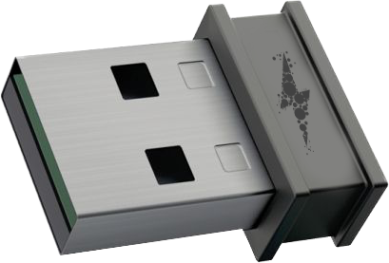
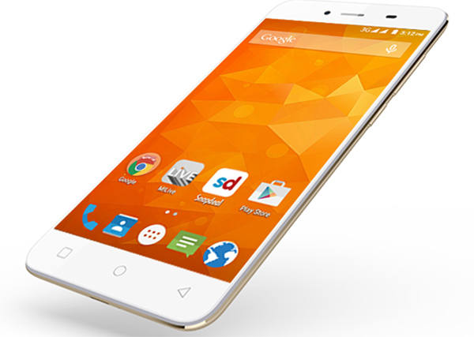
Rad Beacons
Phát sóng Bluetooth BLE với tần số 2.4GHz
ID+Major+Minor+P
D<=R
Bluetooth BLE của Thiết bị Android
Notifice
Load TopoMap vị trí của Rad Beacons
ID+Major+Minor+x
App phát hiện Beacons trên Android
App Theo dõi và điều khiển từ xa
Firebase
ID
Nhận dạng RadBeacon

Slide 10
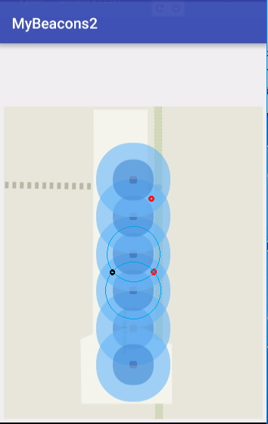
Vùng phủ Beacons
Rad Beacons
Thiết bị android
Y
A1(Xa,Ya)
B
Mục tiêu cần tới
d2
d4
X
d1
d3
d
0
B1(X1,0)
B2(X2,0)
B3(X3,0)
R
A2(Xa,-Ya)
Near
Medium
Far
Vector hướng hiện tại
Mô hìnhTopomap C9
Vector hướng mục tiêu
Khoảng cách

Slide 11
Đo khoảng cách từ từ thiết bị android đến Becons
Dựa trên việc đo cường độ tín hiệu từ Beacons tại vị trí thiết bị, chỉ số RSSI.
Phương pháp 1: Đo khoảng cách dựa trên API mà google đã xây dựng sẵn trên android.
Phương pháp 2: Lấy mẫu các giá trị RSSI tại các vị trí đã định sẵn và hiệu chỉnh và tìm ra khoảng cách theo hướng dẫn của trang https://altbeacon.github.io/android-beacon-library/distance-calculations2.html

Slide 12

Công thức tính vị trí tọa độ của Thiết bị android
Xa = $\frac{{d1}^{2}−{d2}^{2}+{X2}^{2}−{X1}^{2}}{2(X2−X1)}$
Ya =$\begin{matrix}+ \\ −\end{matrix}\sqrt{{d2}^{2}−(\frac{{d1}^{2}−{d2}^{2}}{2\left(X2−X1\right)}+\frac{X2−X1}{2})}$

Slide 13
Thực nghiệm
Kết quả đạt được.
Thiết lập và ánh xạ được vùng định vị thực địa lên bản đồ topomap trên thiết bị android.
Xác định được vùng đám mây vị trí của thiết bị trên vùng thực địa và trên bản đồ
Vấn đề hiện tại
Việc ánh xạ chưa được chính xác. Em sẽ đo đạc lại để giảm sai số.
Công suất phát của Rad beacons không ổn định và bị ảnh hưởng bởi vật cản gây ra việc xác định vị trí thiết bị android là 1 vùng đám mấy lớn,bất ổn định

Slide 14
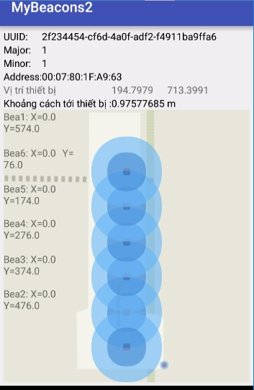
Hình ảnh và video thực nghiệm
Vị trí beacon2
Vị trí của thế bị android
Vị trí beacon1

